Slide 1
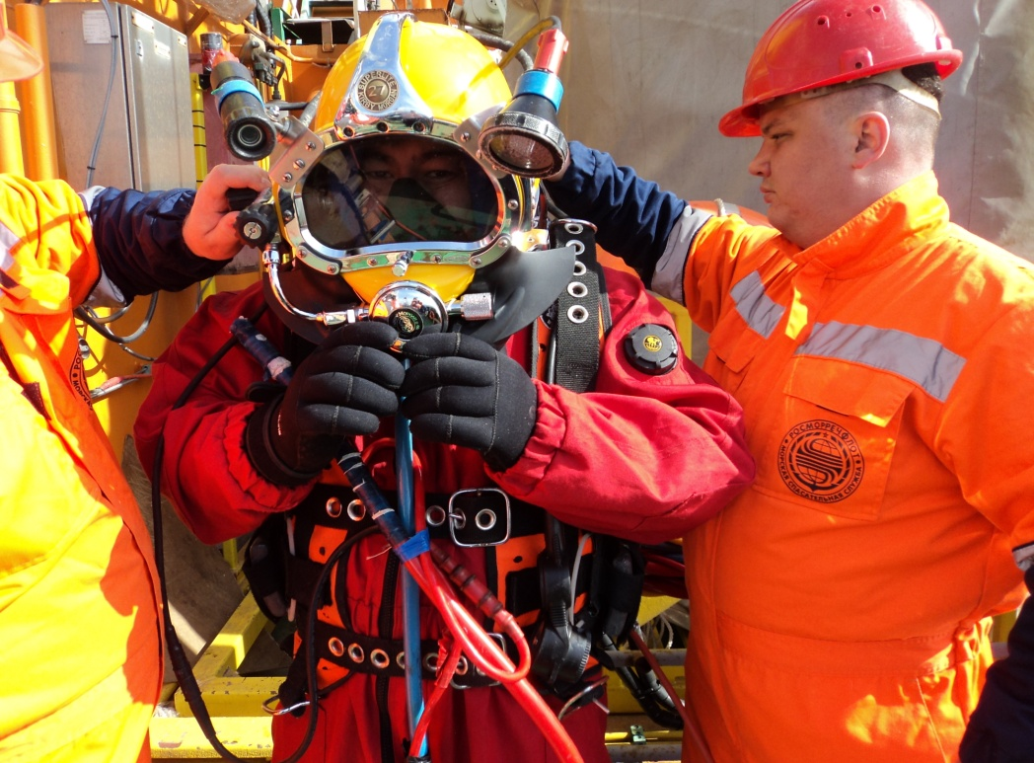
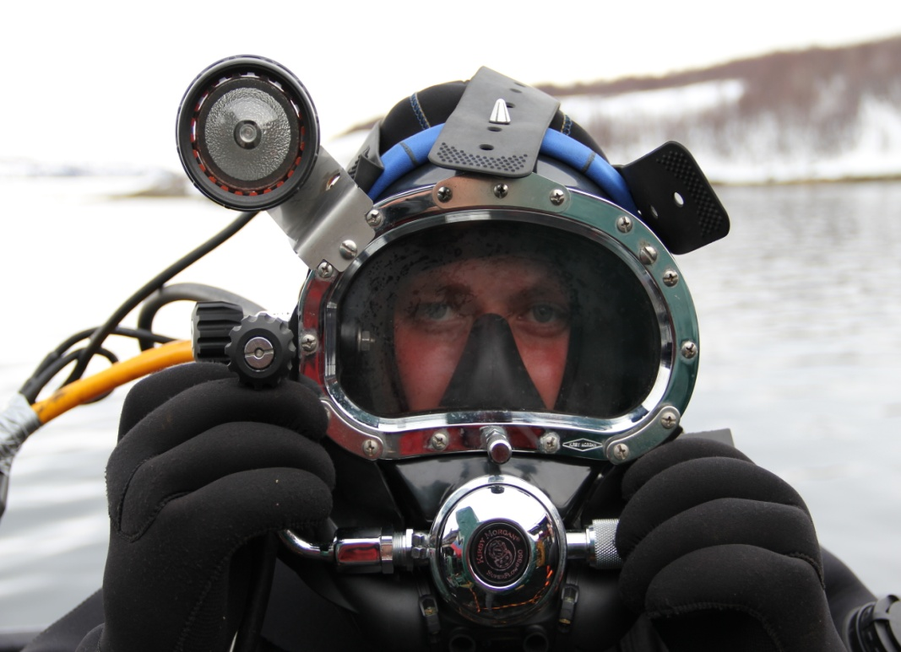
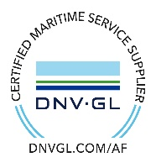
МИНИСТЕРСТВО ТРАНСПОРТА РОССИЙСКОЙ ФЕДЕРАЦИИ
ФЕДЕРАЛЬНОЕ АГЕНТСТВО МОРСКОГО И РЕЧНОГО ТРАНСПОРТА
МОРСКАЯ СПАСАТЕЛЬНАЯ СЛУЖБА
Водолазная служба
Москва, 2022 год

Slide 2
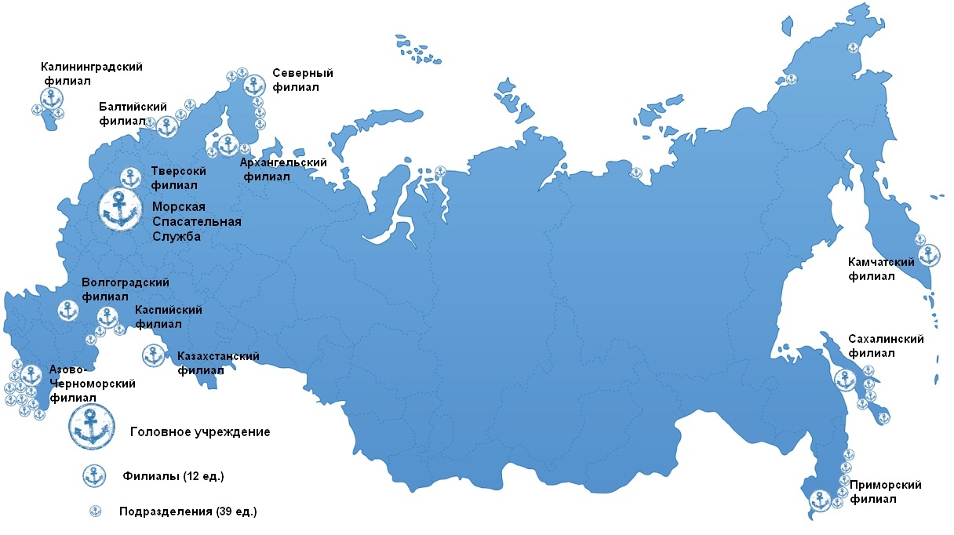
Места постоянного размещения ФГБУ «Морспасслужба»

Slide 3
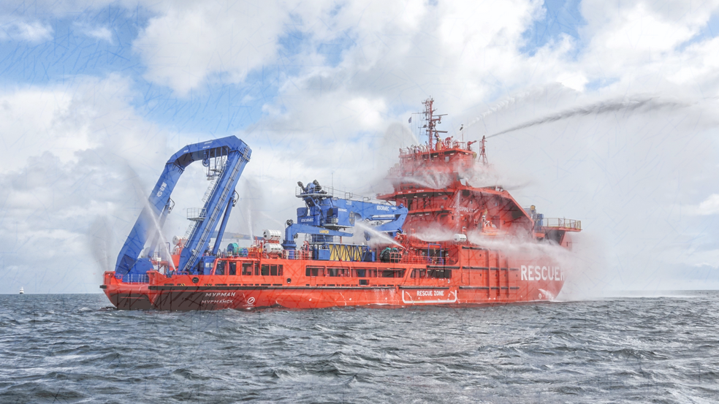
Общая информация об Учреждении
Федеральное государственное бюджетное учреждение «Морская спасательная служба» (далее – Учреждение) является подведомственной организацией Федерального агентства морского и речного транспорта и имеет в своём подчинении девять филиалов:
Центральный аппарат Учреждения расположен в г. Москве по адресу: Проектируемый проезд 4062, дом 4, строение 1.
Азово-Черноморский филиал; Балтийский филиал; Калининградский филиал; Каспийский филиал; Камчатский филиал; | Казахстанский филиал; Приморский филиал; Северный филиал; Сахалинский филиал; Тверской филиал;

Slide 4
Основные виды деятельности Учреждения
несение аварийно-спасательной готовности;
подводно-технические (водолазные) работы с использованием водолазного оборудования, телеуправляемых необитаемых глубоководных аппаратов рабочего класса (ROV) на глубинах до 3000 метров:
обследование морского дна, прокладка оптоволоконных кабелей и трубопроводов;
установка (удаление) оборудования во время бурения;
обследование и ремонт гидротехнических сооружений;
морские инженерные и геофизические изыскания;
акустические, магнитные, видео (фото) съемки;
геотехнические работы (бурение, отбор проб и т.п.);
гидрографические, геофизические, геотехнические и ROV обследования;
защита от коррозии подводных объектов без вывода их из эксплуатации;
мониторинг окружающей среды;
оказание образовательных услуг по программам дополнительного профессионального образования.

Slide 5
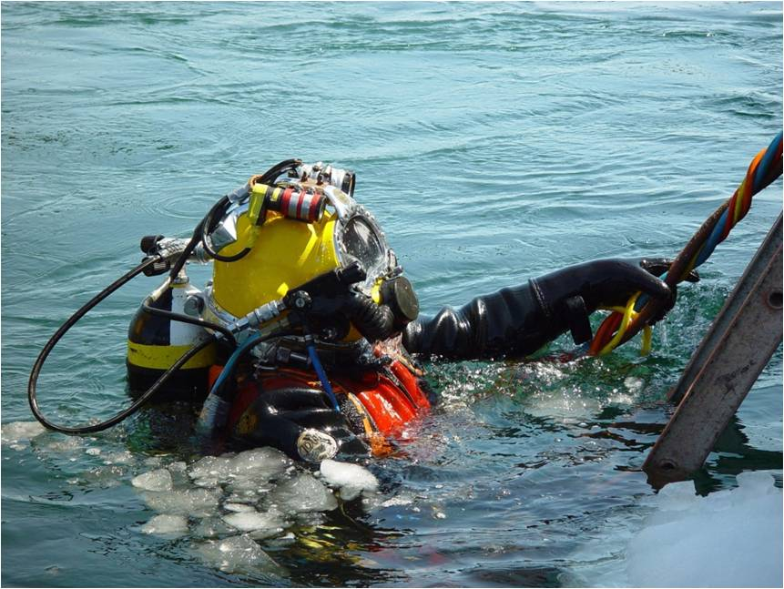
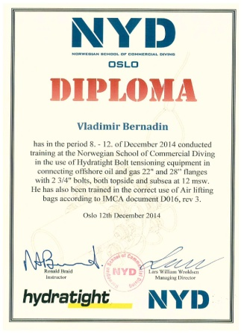
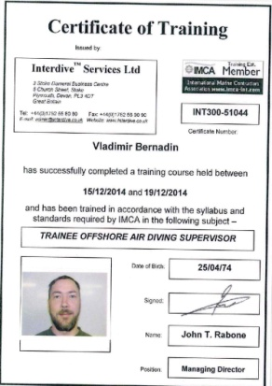
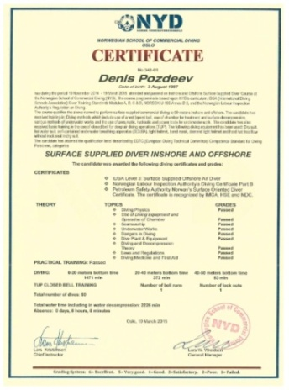
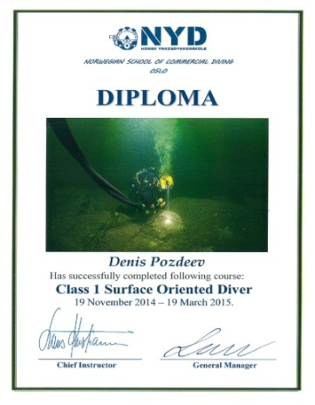
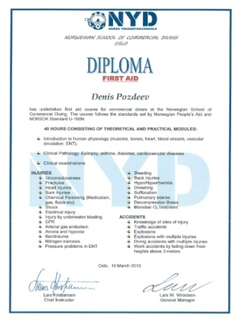
Водолазная служба
Водолазная служба ФГБУ «Морспасслужба» имеет более чем шестидесятилетнюю историю и является Учреждением выполняющим весь спектр подводно-технических работ.
В штате состоит более 100 высококвалифицированных водолазов. Подготовка специалистов осуществляется в Российской Федерации и в Европейских школах водолазов. Водолазы службы признанны Международной ассоциацией морских подрядчиков (IMCA).
Водолазы ФГБУ «Морспасслужба» аттестованы в соответствии с российскими учебными программами: водолазный специалист, водолаз 5, 6, 7 разрядов (водолаз 1, 2, 3 классов I-II групп специализации водолазных работ), водолаз-резчик, водолаз-сварщик, руководитель водолазных работ, руководитель водолазных спусков и др.
Так же имеют международно-признанные водолазные квалификации:

Slide 6
Водолазная служба
Специалисты имеющие водолазные квалификации Российской Федерации :
№ п/п | Основные водолазные квалификации | Количество аттестованных специалистов
1 | Водолазный специалист | 17
2 | Водолаз 7 разряда | 39
3 | Водолаз 6 разряда | 21
4 | Водолаз 5 разряда | 22
5 | Врач водолазной медицины | 5
ИТОГО: |  | 104
№ п/п | Дополнительные водолазные квалификации | Количество аттестованных специалистов
1 | Водолаз сварщик / резчик | 53
2 | Оператор водолазных барокамер и систем воздуха высокого давления | 43
3 | Освидетельствование подводной части гидротехнических сооружений | 45
4 | Освидетельствование подводной части судов на плаву | 47
5 | Оператор по обслуживанию водолазных компрессоров и зарядке аппаратов сжатым воздухом | 39
6 | Специалист по неразрушающему контролю | 17

Slide 7
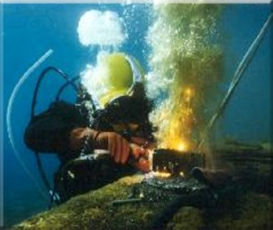
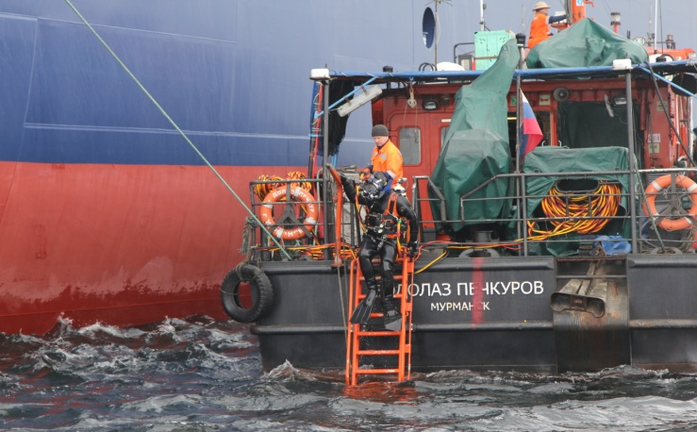
Водолазная служба
Водолазная служба в составе водолазных судов, судовых и контейнерных водолазных комплексов, мобильных водолазных систем оснащена современной водолазной техникой, имуществом и снаряжением от ведущих мировых производителей: Kirby Morgan Dive Systems Inc., Divex, Haux Life Support, Desco Corporation и другие производители, признанные Международной ассоциацией морских подрядчиков (IMCA).
Многолетняя практика выполнения подводно-технических работ позволила накопить колоссальный опыт производства водолазных работ. Специалистами службы в подводных условиях выполняются, монтажные/демонтажные и сварочные работы, неразрушающий контроль и контроль качества, плановые и внеплановые подводные освидетельствования и обследования.

Slide 8
Водолазная служба
ФГБУ «Морспасслужба» выполняет следующие виды водолазных и подводно-технических работ:
водолазное обследование судов и других плавсредств на плаву с применением подводной видеосъемки, ультразвуковой толщинометрии металлоконструкций и дефектов конструкций из любых материалов, с выдачей акта, действительного для предъявления морскому регистру судоходства, Американскому (ABS), Норвежскому (DNV) и Немецкому (GL) регистрам;
обследование и ремонт подводной части опор мостов и путепроводов;
ремонт на плаву подводной части корпуса и винто-рулевого комплекса судна;
подводная резка и сварка металла, заделка пробоин;
подъем затонувших судов с применением мощных водоотливных автономных средств;
работы по прокладке и ремонту подводных трубопроводов (в том числе, в аварийных случаях, под давлением), прокладке и замыву силовых кабелей;
подводно-технические работы на водозаборных сооружениях;
ремонтные и аварийные работы на гидротехнических сооружениях в портах, морских нефтепромыслах, заводах и т.п.;
подводная экспертная диагностика подводных переходов газонефтепродуктопроводов;
монтаж и демонтаж протекторов (анодов), замеры потенциала катодной защиты на трубопроводах, нефтедобывающих платформах, коффердамах, и других подводных объектах;
подводное освидетельствование буровых нефтегазодобывающих платформ;
подводное соединение промысловых трубопроводов с добычными платформами;
измерение под водой толщин металла;
осмотр и неразрушающий контроль состояния подводных скважин, сооружений, затонувших объектов.

Slide 9
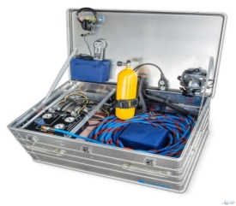
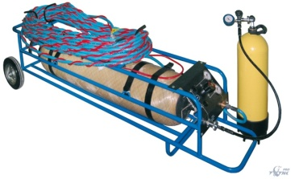
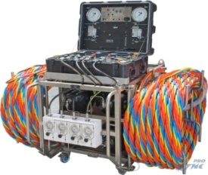
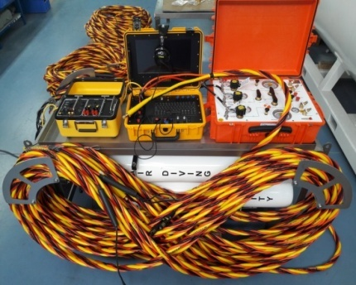
Водолазное оборудование и средства обеспечения водолазных спусков
Водолазные станции быстрого развертывания (ВСБР)
На оснащении водолазной службы находятся 17-ть водолазных станций быстрого развертывания различных типов .
ВСБР-2 предназначена для экстренного развертывания водолазного поста при выполнении аварийно-спасательных работ. Так же ВСБР-2 может использоваться в качестве мобильной водолазной станции для выполнения водолазных работ на глубинах до 40 м при использовании дополнительных источников воздуха. Станции ВСБР-2 рассчитана на обеспечение одного водолаза.
ВСБР-3 предназначена для экстренного развертывания водолазного поста при выполнении аварийно-спасательных работ, для хранения, транспортирования и подачи сжатого воздуха для обеспечения дыхания водолаза при выполнении работ на глубинах до 60 м. рассчитана на обеспечение одного водолаза.
ВСБР-4 предназначена для развертывания водолазного поста при выполнении аварийно-спасательных работ и обеспечивает подачу воздуха в количестве, обеспечивающем одновременную работу двух водолазов на глубинах до 60 метров с легочной вентиляцией до 120 л/мин (при давлении на входе не менее 50 кгс/см2).
Система Pommec Scuba с четырьмя сменными баллонами предназначена для развертывания водолазного поста при выполнении аварийно-спасательных работ и обеспечивает подачу воздуха в количестве, обеспечивающем одновременную работу двух водолазов на глубинах до 60 метров. Также Pommec Scuba оборудована средствами связи и системой видео- и фото- фиксации водолазных спусков и регистрирования данных.

Slide 10
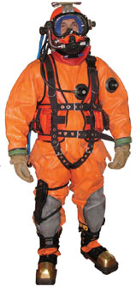
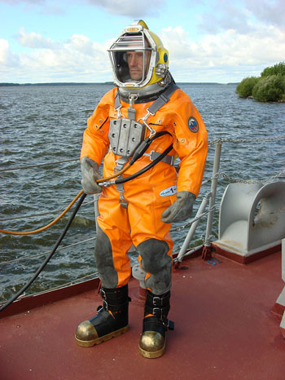
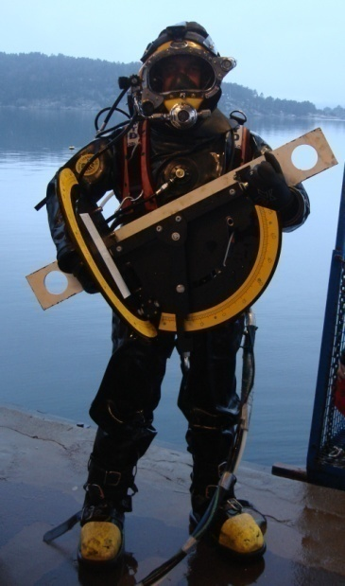
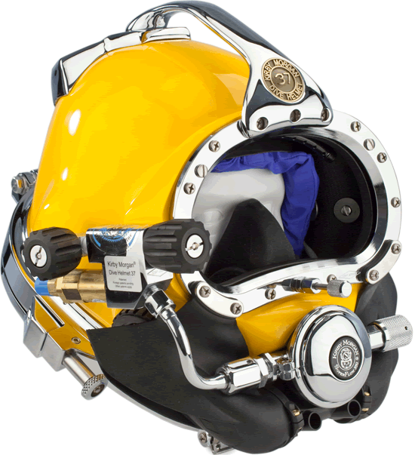
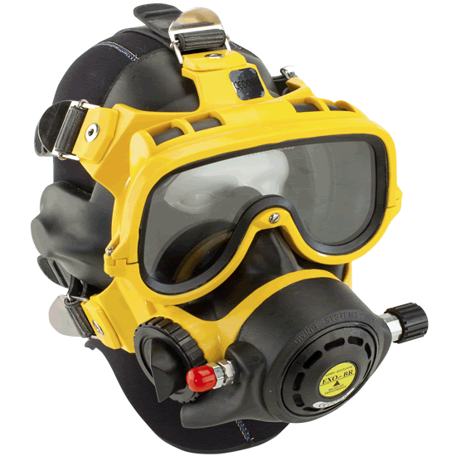
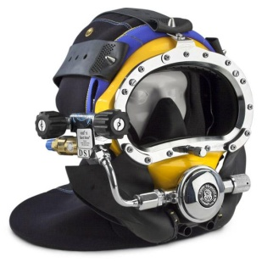
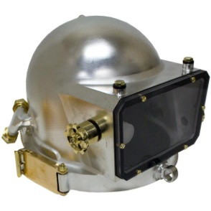
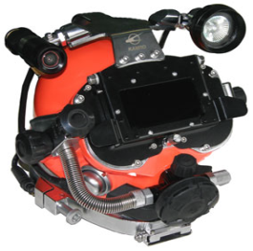
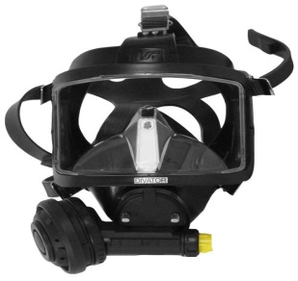
Водолазное оборудование и средства обеспечения водолазных спусков
Водолазное снаряжение
Предназначено для обеспечения жизнедеятельности водолаза при выполнении подводно-технических, аварийно-спасательных и других видов водолазных работ на глубинах до 60 метров при температуре воды от -2 до +35 °С. Снаряжение работоспособно при длительном использовании в пресной и соленой воде.
№ п/п | Вид водолазного снаряжения | Количество
1 | Вентилируемое водолазное снаряжение | 13
2 | Снаряжение с открытой схемой дыхания | 73
3 | Водолазное снаряжение с замкнутой схемой дыхания | 4

Slide 11
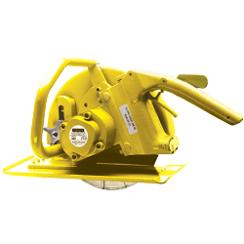
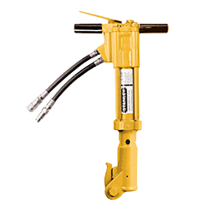
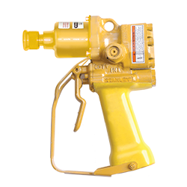
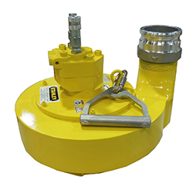
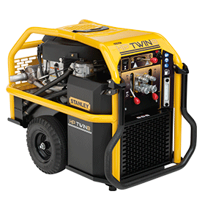
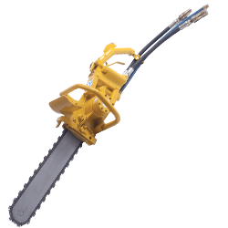
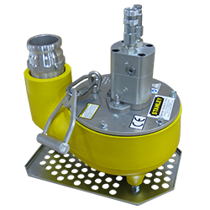
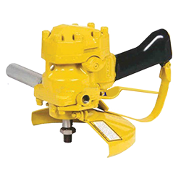
Водолазное оборудование и средства обеспечения водолазных спусков
Подводный гидравлический инструмент
Гидравлический инструмент предназначен для выполнения подводно-технических работ различной сложности. На оснащении водолазной службы находятся:
№ п/п | Инструмент | Модель | Количество
1. | Шламовый гидравлический насос | TP03 / TP08 | 14
2. | Подводная алмазная пила | DS11 | 10
3. | Подводные отрезные пилы | CO23 | 15
4. | Подводные отбойные молотки | CH15 / CH18 | 11
5. | Гидравлические насосные станции высокого давления | GTR20B02 / TR20B06/ GT18 / GT23 | 14
6. | Подводные ударные гайковерты | IW12 / IW16/ IW24 | 12
7. | Подводная ударная дрель | HD45 | 11
8. | Подводные цепные пилы | CS06 / CS11 | 8
9. | Универсальный подводный гайковёрт | ID07 | 10
10. | Ручная подводная буровая установка | SK58 | 6
11. | Гидравлическая насосная станция высокого давления | HP28B02 | 8
12. | Погружаемые гидравлические насосы | SM20 / SM21 / SM50 | 10
13. | Подводная гидравлическая шлифовальная машинка | GR29 | 12
14. | Подводные отбойные молотки | BR45 / BR67 / BR87 | 10

Slide 12
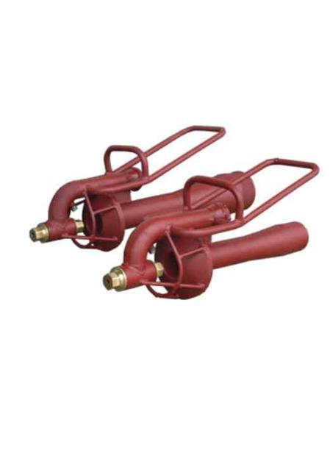
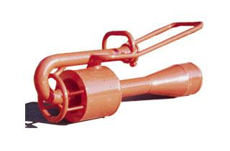
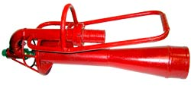
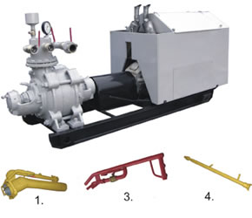
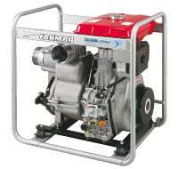
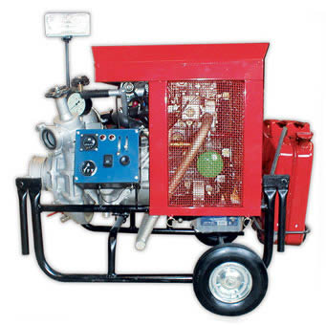
Водолазное оборудование и средства обеспечения водолазных спусков
Грунтоуборочное оборудование
На оснащении водолазной службы имеется гидромониторы, грунтоуборочное оборудование и водоотливные средства.
Оборудование предназначено для рыхления и удаления грунта при проведении подводно-технических, судоподъемных и других водолазных работах на глубинах до 60 метров.

Slide 13
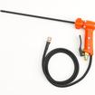
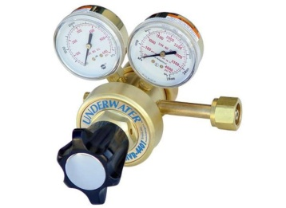
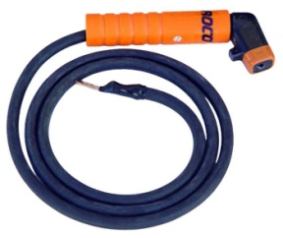
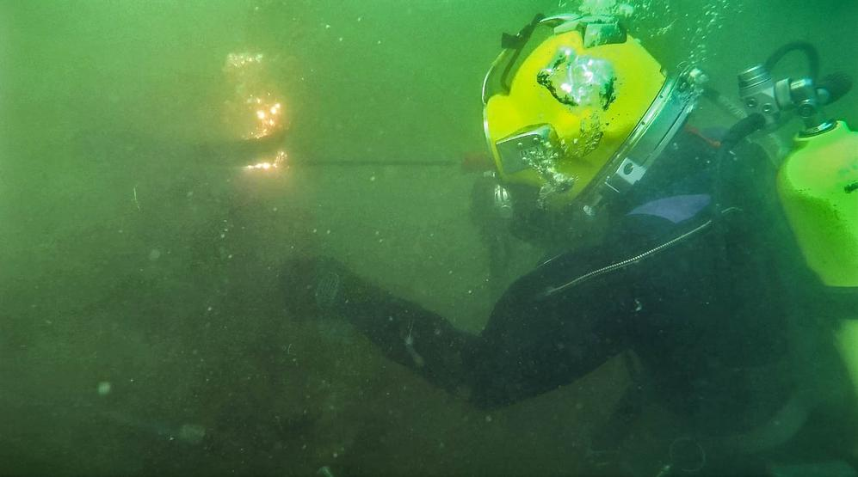
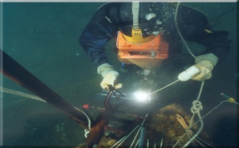
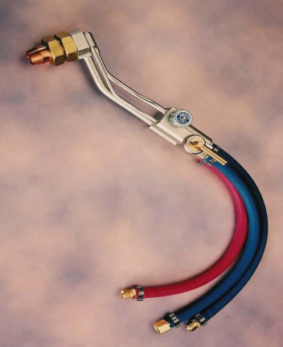
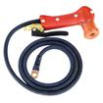
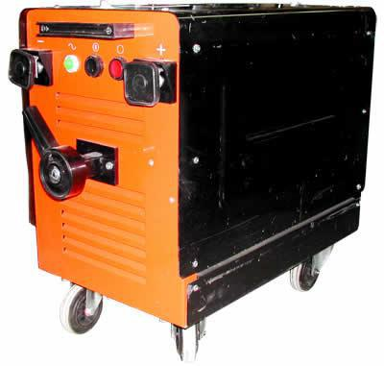
Водолазное оборудование и средства обеспечения водолазных спусков
Оборудование для подводной сварки и резки
Оборудование предназначено для экзотермической резки и сварки под водой при выполнении водолазных и подводно-технических работ. На оснащении водолазной службы имеется 20 комплектов оборудования для подводной сварки и резки.

Slide 14
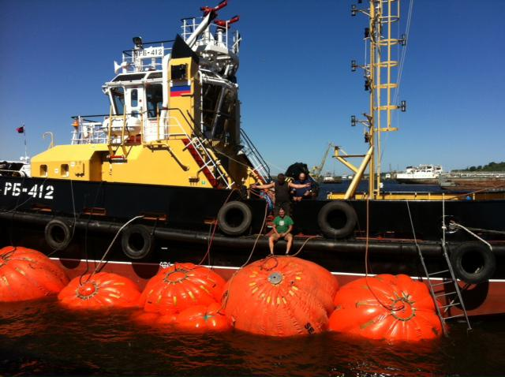
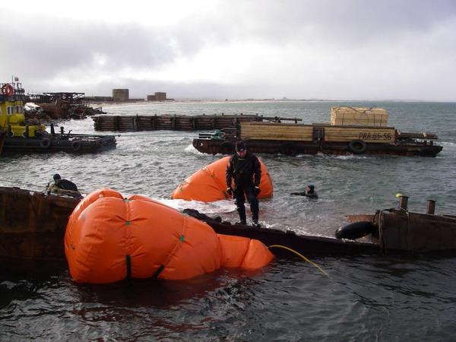
Водолазное оборудование и средства обеспечения водолазных спусков
Мягкие судоподъемные понтоны
Предназначены для поддержания груза на плаву на поверхности или под водой, а также для непосредственного подъема груза с глубины на поверхность. Мягкие надувные судоподъемные понтоны изготовлены в соответствии с требованиями международного стандарта IMCA D016-IBU.
№ п/п | Наименование | Количество
1 | Понтон мягкий судоподъемный подъемной силой 0,250 т. | 1
2 | Понтон мягкий судоподъемный подъемной силой 0,500 т. | 1
3 | Понтон мягкий судоподъемный подъемной силой 1,0 т. | 2
4 | Понтон мягкий судоподъемный подъемной силой 3,0 т. | 7
5 | Понтон мягкий судоподъемный подъемной силой 5,0 т. | 20
6 | Понтон мягкий судоподъемный подъемной силой 10 т. | 4
7 | Понтон мягкий судоподъемный подъемной силой 20 т. | 2
8 | Понтон мягкий судоподъемный подъемной силой свыше 20 т. | 3

Slide 15
Водолазное оборудование и средства обеспечения водолазных спусков
Водолазные телевизионные комплексы и системы
Предназначены для подводной видеосъемки в условиях нормальной и пониженной прозрачности морской/пресной воды с передачей изображения по кабелю на поверхность, а также видеорегистрации передаваемого изображения.
№ п/п | Наименование | Количество
1 | Водолазные телевизионные комплексы различных моделей и модификаций | 19

Slide 16
Водолазное оборудование и средства обеспечения водолазных спусков
Спускоподъемные устройства
Морские водолазные операции выполняются как с применением судовых СПУ, так и мобильными СПУ (Launch and Recovery System (LARS)) производства Pommec.

Slide 17
Водолазные комплексы
Контейнерные водолазные комплексы (КВК)
Служба оснащена 11-ю контейнерными водолазными комплексами различных типов.
КВК используется для обеспечения безопасности водолазных спусков и работ с необорудованного берега, причалов, плотин ГЭС, судов необорудованных СВК и предназначены для обеспечения безопасности проведения водолазных спусков и подводно-технических работ на глубинах до 60 метров. Проведения декомпрессии в барокамере и лечебной рекомпрессии водолазов, проведения учебно-тренировочных спусков водолазов в барокамере на глубины до 100 метров.

Slide 18
Водолазные комплексы
Судовые водолазные комплексы (СВК)
Суда проекта SDS08 и А160 оборудованы судовыми водолазными комплексами.
СВК предназначены для обеспечения безопасности проведения водолазных спусков и подводно-технических работ на глубинах до 60 метров с применением для дыхания воздуха, и на глубинах до 100 м с применением для дыхания газовой смеси (КАГС). Проведение декомпрессии в барокамере и лечебной рекомпрессии водолазов, проведения учебно-тренировочных спусков водолазов в барокамере на глубины до 100 метров.

Slide 19
Водолазные суда
Суда проекта SDS08
Назначение:
Обеспечение водолазных и подводно-технических работ на глубинах до 100 метров при волнении моря до 3-х баллов (обследование дна акваторий, затонувших объектов, подводной части корпусов судов (кораблей) и гидротехнических сооружений, освидетельствование и очистка подводной части корпуса судов, плавучих и береговых объектов и др.).
Участие в проведении спасательных, судоподъемных и гидротехнических работ в объеме установленных на судне средств.
Буксировочные работы.
Основные размерения и характеристики
Символ класса KM Ice2 R2 AUT3-C OMBO SDS ≤60
Длина 38,3 м
Ширина 7,7 м
Высота борта 3,2 м
Осадка 2,35 м
БРТ / НРТ 455 т / 42 т
Гребная установка ВРШ
Буксирная лебедка 7 т
Чел. на борту (всего) 15
Водолазное оборудование для работы на глубине до 100 м
 | Наименование | Филиал | г/п
1 | Углич | КАСП | 2011
2 | Рыбинск | АРХ | 2013
3 | Ростов Великий | ПРИМ | 2011
4 | Ст. Град Ярославль | КАСП | 2010

Slide 20
Водолазные суда
Суда проекта А-160
Назначение:
Обеспечение водолазных и подводно-технических работ на глубинах до 60 метров при волнении моря до 3-х баллов (обследование дна акваторий, затонувших объектов, подводной части корпусов судов (кораблей) и гидротехнических сооружений, освидетельствование и очистка подводной части корпуса судов, плавучих и береговых объектов и др.).
Участие в проведении спасательных, судоподъемных и гидротехнических работ в объеме установленных на судне средств.
№ | Наименование | Филиал | г/п
1 | Водолаз Сазонов | АРХ | 2013
2 | Водолаз Грицай | КЛНГ | 2013
3 | Водолаз Печкуров | СЕВ | 2010
4 | Водолаз Литвин | БЛТ | 2010
5 | Водолаз Сташков | ПРИМ | 2011
6 | Водолаз Зубченко | САХ | 2011
7 | Водолаз Зюляев | САХ | 2011
8 | Водолаз Чебаненко | АЧФ | 2010
9 | Водолаз Малеев | АЧФ | 2012
10 | Водолаз Денисов | КАСП | 2010
11 | Водолаз Кузьминых | АЧФ | 2018
Основные размерения и характеристики
Символ класса KM Ice2 R3 AUT3 SDS <60
Длина 27,2 м
Ширина 5,6 м
Высота борта 3,0 м
Осадка 1,65 м
БРТ / НРТ 120 т / 88,5 т
Гребная установка 2 винта фиксированного шага
Палубные краны RK4501 Palfinger г/п 2т.при 1м, 0,24т.при 9.1м
Чел. на борту (всего) 8
Водолазное оборудование для работы на глубине до 60 м

Slide 21
Водолазные суда
Судно проекта SDS18
Назначение: многофункциональное аварийно-спасательное судно обеспечивающее водолазные и подводно-технические работы на глубинах до 60 метров при волнении моря до 3-х баллов (обследование дна акваторий, затонувших объектов, подводной части корпусов судов (кораблей) и гидротехнических сооружений, освидетельствование и очистка подводной части корпуса судов, плавучих и береговых объектов и пр.).
Участие в проведении спасательных, судоподъемных и гидротехнических работ в объеме установленных на судне средств.
Основные размерения и характеристики
Символ класса KM Ice1 R1 AUT3-ICS OMBO
DYNPOS-1 Catamaran Special purpose ship
Длина 40,36 м
Ширина 13,5 м
Высота борта 4,2 м
Осадка 2,5 м
БРТ / НРТ 2 723 т / 817 т
Чел. на борту (всего / экипаж / спецперсонал) 25 / 7 / 18
 | Наименование | Филиал | г/п
1 | Игорь Ильин | БЛТ | 2017

Slide 22
Министерство транспорта Российской Федерации
Федеральное агентство морского и речного транспорта
Морская спасательная служба
www.morspas.com
Благодарим за внимание!

